Slide 1




«Концептуальные основы подготовки педагогов-психологов в системе высшего образования в рамках профессионального стандарта «Педагог-психолог (психолог в сфере образования)»
Монгуш Чочагай Николаевна, к.пс.н., доцент
зав. кафедрой психологии ФГБОУ ВО «ТувГУ»

Slide 2

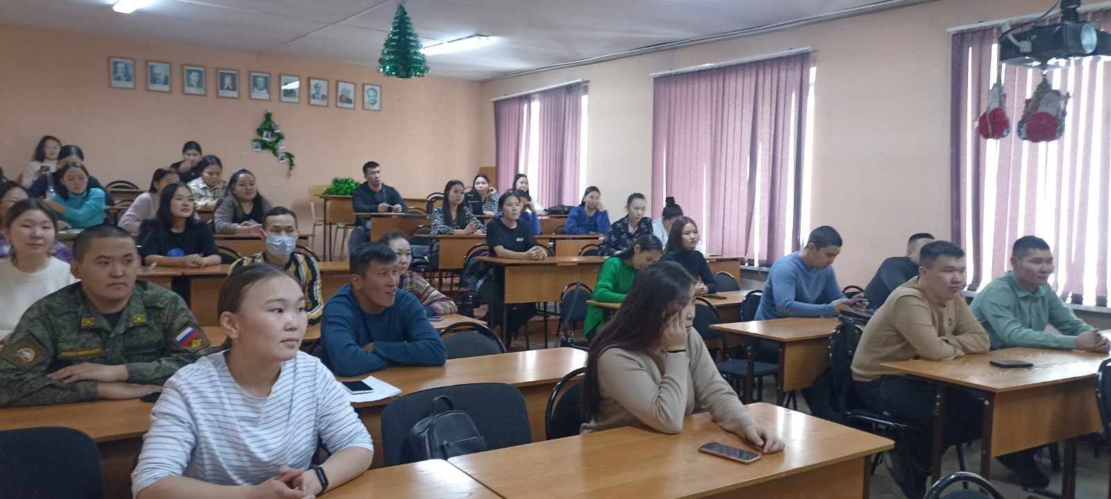
Основная профессиональная образовательная программа
44.03.02 Психолого-педагогическое образование, профиль «Психология и педагогика в инклюзивном образовании»

Slide 3

Основные образовательные и профессиональные стандарты
Приказ Министерства образования и науки РФ от 22 февраля 2018 г. № 122 «Об утверждении федерального государственного образовательного стандарта высшего образования - бакалавриат по направлению подготовки 44.03.02 Психолого-педагогическое образование» (с изменениями и дополнениями)
Профессиональный стандарт «Педагог-психолог (психолог в сфере образования)» 24 июля 2015 г. №514н
(настоящий профессиональный стандарт применяется работодателями при формировании кадровой политики и управлении персоналом при организации обучения и аттестации работников, заключении трудовых договоров, разработке должностных инструкций и установлении систем оплаты труда с 1 января 2017 г.)

Slide 4

Профессиональный стандарт
«Педагог-психолог (психолог в сфере образования)»
(утвержден приказом Минтруда России от 24.07.2015 №514н)
Профстандарт включает 2 обобщенные трудовые функции: А. Психолого-педагогическое сопровождение образовательного процесса в образовательных организациях общего, профессионального и дополнительного образования, сопровождение основных и дополнительных образовательных программ | Трудовые функции А: 1. Психолого-педагогическое и методическое сопровождение реализации основных и дополнительных образовательных программ 2. Психологическая экспертиза (оценка) комфортности и безопасности образовательной среды образовательных организаций 3. Психологическое консультирование субъектов образовательного процесса 4. Коррекционно-развивающая работа с детьми и обучающимися, в том числе работа по восстановлению и реабилитации 5. Психологическая диагностика детей и обучающихся 6. Психологическое просвещение субъектов образовательного процесса 7. Психологическая профилактика (профессиональная деятельность, направленная на сохранение и укрепление психологического здоровья обучающихся в процессе обучения и воспитания в образовательных организациях)

Slide 5
В. Оказание психолого-педагогической помощи лицам с ограниченными возможностями здоровья, Испытывающим трудности в освоении основных общеобразовательных программ, развитии и социальной адаптации, в том числе несовершеннолетним обучающимся, признанным в случаях и в порядке, которые предусмотрены уголовно-процессуальным | Психологическое просвещение субъектов образовательного процесса в области работы по поддержке лиц с ограниченными возможностями здоровья, детей и обучающихся, испытывающих трудности в освоении основных общеобразовательных программ, развитии и социальной адаптации Психологическая профилактика нарушений поведения и отклонений в развитии лиц с ограниченными возможностями здоровья, детей и обучающихся, испытывающих трудности в освоении основных общеобразовательных программ, развитии и социальной адаптации Психологическое консультирование лиц с ограниченными возможностями здоровья и обучающихся, испытывающих трудности в освоении основных общеобразовательных программ, развитии и социальной адаптации Психологическая коррекция поведения и развития детей и обучающихся с ограниченными возможностями здоровья, а также обучающихся, испытывающих трудности в освоении основных общеобразовательных программ, развитии и социальной адаптации Психологическая диагностика особенностей лиц с ограниченными возможностями здоровья, обучающихся, испытывающих трудности в освоении основных общеобразовательных программ, развитии и социальной адаптации, в том числе несовершеннолетних обучающихся, признанных в случаях и в порядке, которые предусмотрены уголовно-процессуальным законодательством, подозреваемыми, обвиняемыми или подсудимыми по уголовному делу либо являющихся потерпевшими или свидетелями преступления, по запросу органов и учреждений системы профилактики безнадзорности и правонарушений несовершеннолетних

Slide 6
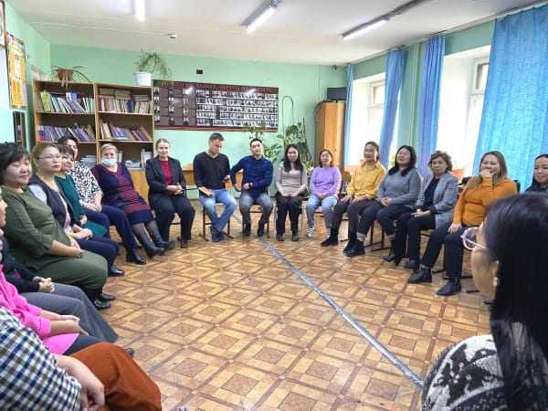
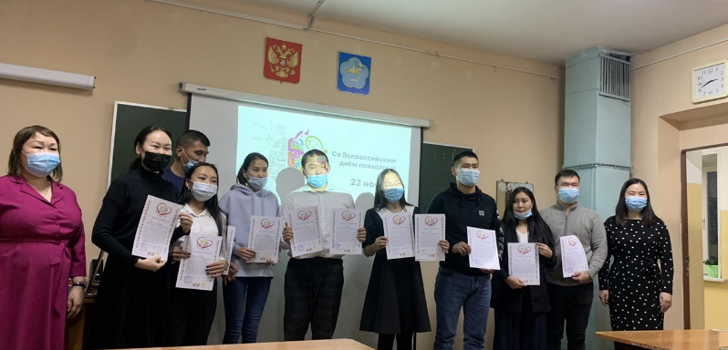
В структуру программы бакалавриата входят:
Объем программы бакалавриата 245 зачетных единиц,
из них дисциплины 171 зачетных единиц,
практики составляют 60 зачетных единиц,
государственная итоговая аттестация 9 зачетных единиц

Slide 7
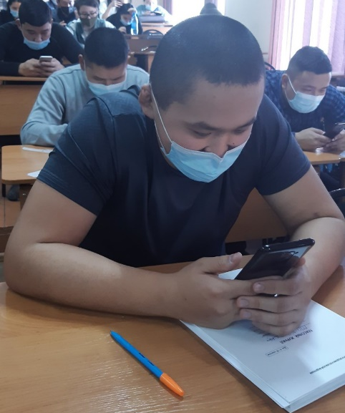
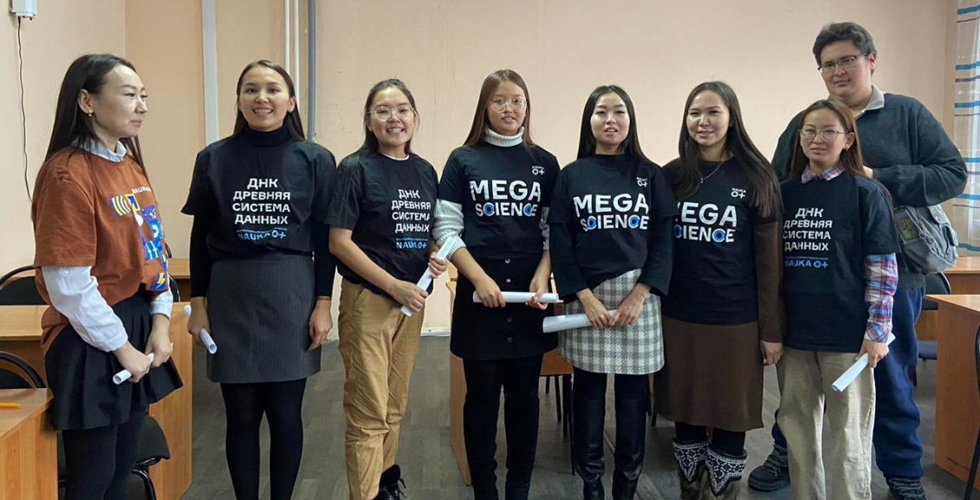
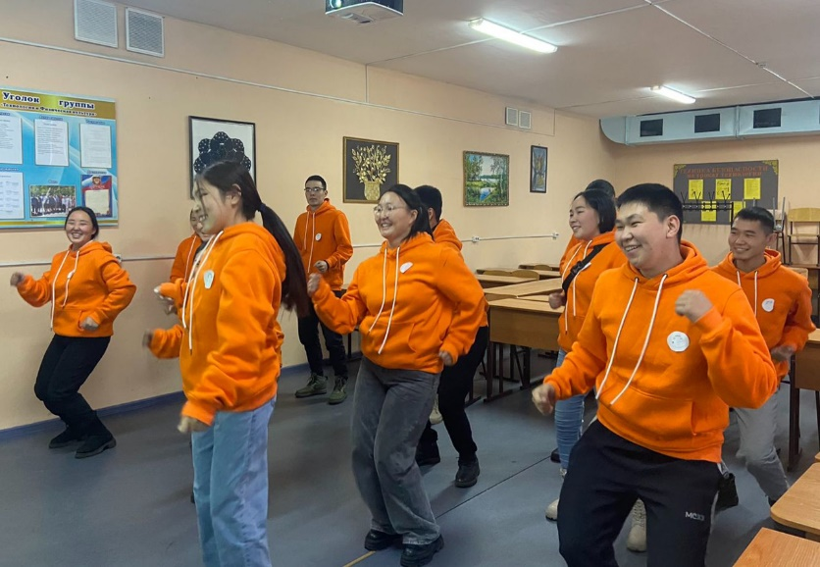
По формируемым компетенциям в соответствии с профессиональным стандартом выделены:
Универсальные компетенции
УК-1, УК-2, УК-3, УК-4, УК-5, УК-6, УК-7, УК-8, УК-9, УК-10;
Общепрофессиональные компетенции
ОПК-1, ОПК-2, ОПК-3, ОПК-4, ОПК-5, ОПК-6, ОПК-7, ОПК-8, ОПК-9;
Профессиональные компетенции
ПК-1 , ПК-2, ПК-3, ПК-4, ПК-5.

Slide 8

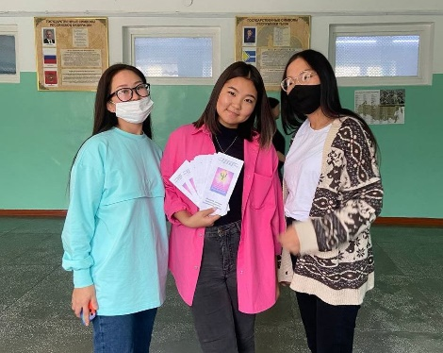
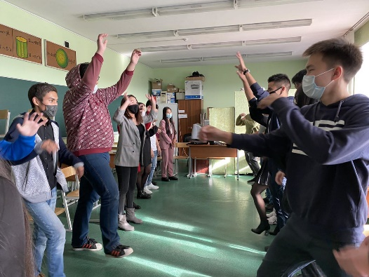
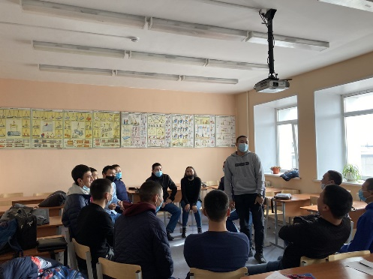
В раздел «Практика» учебного плана входят учебная и производственная практики
Типы учебной практики:
ознакомительная практика;
технологическая практика;
научно-исследовательская работа (получение первичных навыков научно-исследовательской работы).
Типы производственной практики:
педагогическая практика;
проектно-технологическая практика;
научно-исследовательская работа;
преддипломная практика.

Slide 9
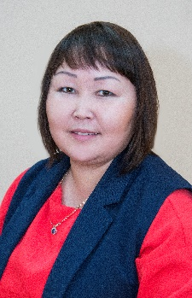
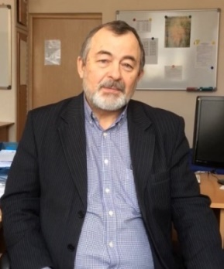
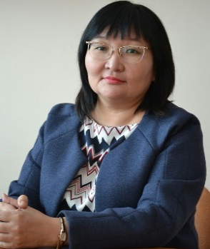
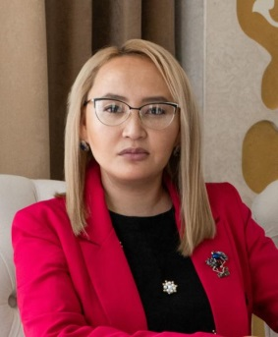
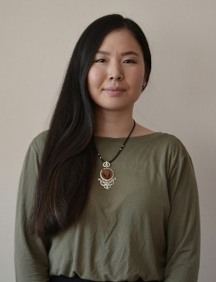
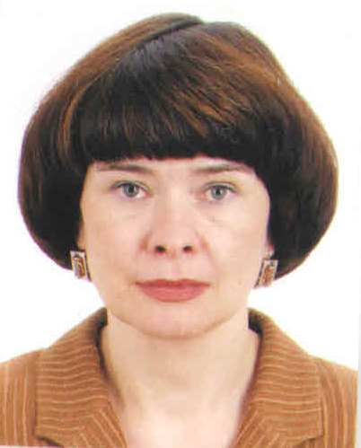
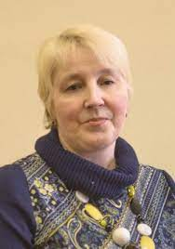
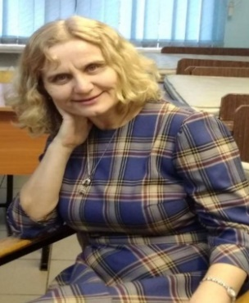
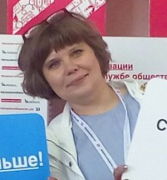
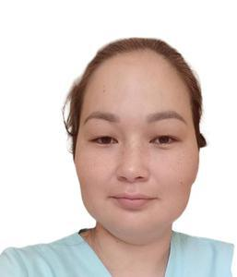
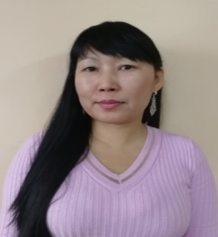
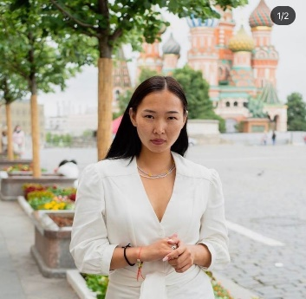
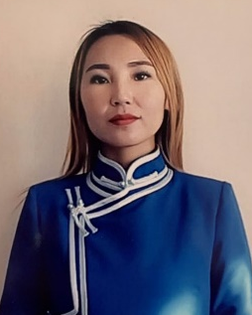
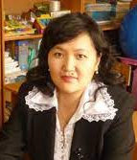
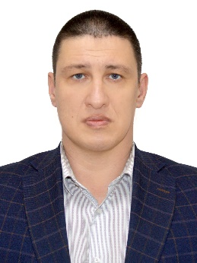

Анализ кадрового потенциала кафедры
Количество ставок | Количество НПР | Средний возраст НПР | Процент остепенённости по физическим лицам | Процент остепенённости по ставкам | Доля молодых НПР
10,5 | 15 | 35 | 66,67 | 60 | 4,3
Штатный ППС
Совместители
Доцент, к.пс.н.
Профессор, д.пс.н.
Доцент, к.пс.н.
ст.преподаватель,
к.пс.н.
ст.преподаватель,
к.пс.н.
Профессор, д.пс.н.
Доцент, к.пс.н.
Доцент, к.пс.н.
Доцент, к.культ., начальник УМП
ст.преподаватель,
клинический психолог
ст.преподаватель
ассистент
ассистент
ст. преподаватель,
клинический психолог
ст. преподаватель,
клинический психолог
Председатель ГИА

Slide 10
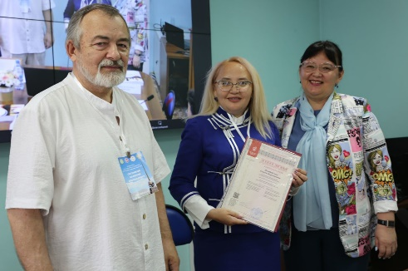
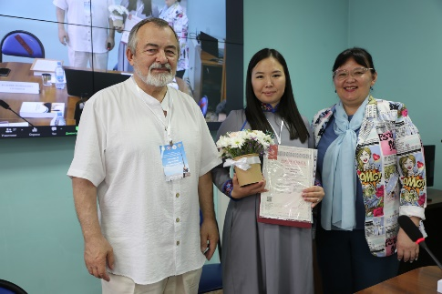
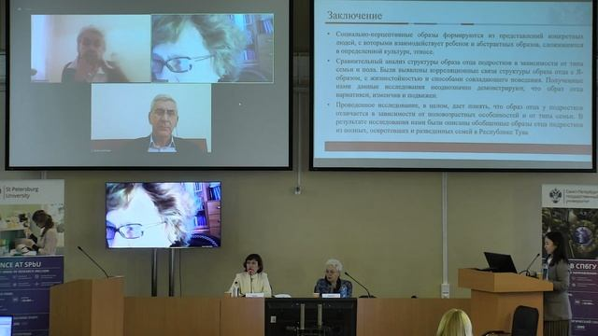
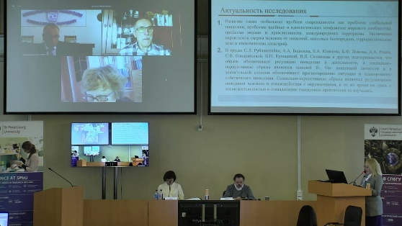
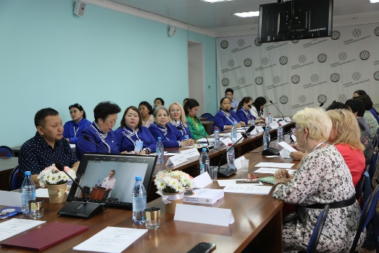
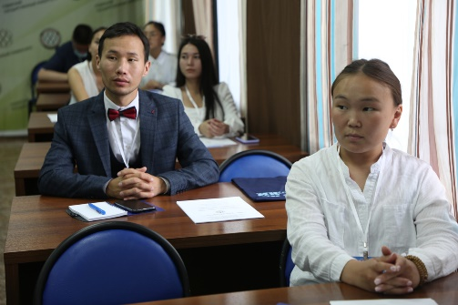
Научно-исследовательская работа кафедры
Кафедральная тема: Жизнестойкость в подростковом и юношеском возрастах
Цель и задачи Изучение показателей жизнестойкости подростков и юношей, проживающих на территории Республики Тыва
В сложных экономических и социальных условиях актуально изучение и развитие таких личностных качеств, которые способствуют преодолению трудных жизненных ситуаций.
В 2022 г. по кафедральной теме и другим острым актуальным проблемам республики было опубликовано более 25 публикаций из РИНЦ и ВАК, защищены 2 кандидатские диссертации. Также опубликованы совместные статьи с ведущими докторами наук, такими как Ситников В.Л., Чухрова М.Г., Фотекова Т.А. и другие.

Slide 11
Научные мероприятия кафедры (конференции, круглые столы, научные семинары, проведенные кафедрой)
Международная юбилейная научная конференция, посвященная 50-летию создания Института психологии РАН «История, современность и перспективы развития психологии в системе Российской Академии наук», 16-18 ноября 2022 г. Москва. Момбей-оол С.М., Салчак А.М., Кедич С.И., Ситников В.Л.
Открытый семинар ВШЭ по образованию «Анализ результатов мониторинга студенческой жизни в контексте оценки психологического благополучия». Москва, 2022.
Круглый стол «Тьюторское сопровождение обучающихся с инвалидностью и ОВЗ и их семей в инклюзивном образовательном процессе как условие оказания качественной психолого-педагогической поддержки» Кызыл, 2022.
Всероссийский научно-исследовательский - практический семинар «Вопросы этнопсихологической науки и практики», посв. международному дню толерантности. Улан-Удэ, 2022.
Ежегодная научно-практическая конференция студентов. Кызыл, 2022. Секция «Актуальные проблемы социальной психологии», секция «Актуальные проблемы общей психологии»
Международная научно-практическая конференция «Семья и дети в современном мире». Кызыл, 2022.
Ежегодная научно-практическая конференция преподавателей и аспирантов, Кызыл, 2022

Slide 12
Научные мероприятия кафедры (конференции, круглые столы, научные семинары, проведенные кафедрой)
Курсы повышения квалификации «Математическая статистика» для психологов в объеме 80 часов с приглашенным специалистом Кедич С.И. (Санкт-Петербург, ПГУПС). Охвачено около 60 участников.
II Всероссийская научно-практическая конференция с международным участием «Актуальные проблемы преподавания на современном этапе», Кызыл (18 марта 2022)
Всероссийский научно-практический семинар «Вопросы этнопсихологической науки и практики», посвященный Международному дню толерантности в Бурятском государственном университете имени Доржи Банзарова
Межрегиональный круглый стол с международным участием «Проблемы формирования и функционирования психологических служб в системе профессионального образования» (доклад, 27 апреля 2022)
VIII межрегиональная студенческая научно-практическая конференция «Социальны проблемы молодежи: от образования до занятости». (1 декабря)
Участие в ЕНПК преподавателей и аспирантов, посвященный году культурного наследия народов России и 70-летию высшего образования в Туве. Без публикации. 29 октября 2022 г.
Круглый стол, посвященная Всероссийскому дню психолога Министерства образования и науки Республики Тыва и ГБУ РЦПМСС «Сайзырал». Кызыл ноябрь 2022.

Slide 13
Участие кафедры в реализации Стратегии социально-экономического развития Республики Тыва, в различных республиканских программах, мероприятиях
Росмолодежь Название гранта «Особенности карьерного роста и удовлетворённости браком женщин в Республики Тыва»;
Моя страна- моя Россия Название гранта «Сохраним семью»;
Грант Председателя Правительства Республики Тыва (среди НКО). Название гранта «Семейная генограмма»;
ТЗ ХГУ ГАГУ Название гранта: Особенности восприятия образа отца южносибирских народов Тувы, Хакасии и Алтая;
Грант Председателя Правительства Республики Тыва среди молодых ученых название гранта: «Pro меня»;
Участие в конкурсе «Лучший молодой ученый кандидат наук РТ 2022», победитель Момбей-оол С.М., призер Салчак А.М.;
Заявка на предоставление гранта Главы Правительства Республики Тыва для поддержки молодых ученых Республики Тыва. Тема «Психологическая помощь членам семей участников СВО» Куулар А.А.
Участие в конкурсе УМНИК-2022 программы «Студенческий Стартап» Фонда содействия инновациям по Томской области Куулар С.Д. Исполнитель Монгуш Ч.Н.

Slide 14
Научно-исследовательская работа студентов
В 2022 г. более 45 публикаций со студентами
60-ая Международная научная студенческая конференция. Новосибирск, МНСК-2022 г.;
Научно-практическая конференция студентов и молодых учёных, посвященной роли буддийских религиозных институтов в общественно-государственной системе России в Забайкальском ГУ;
Ежегодная научно-практическая конференция студентов ТувГУ, апрель 2022 год. Кызыл. ЕНПК-2022;
Международная научно-практическая конференция «Актуальные проблемы исследования этно-экологических и этнокультурных традиций народов Саяно-Алтая»;
VIII межрегиональная студенческая научно-практическая конференция с международным участием «Социальные проблемы молодежи: от образования до занятости» (ТОГУ);
Международная научно-практическая конференции «Семья и дети в современном мире». Кызыл, июнь 2022 г.
Международная научная конференция студентов, аспирантов и молодых учёных «Ломоносов-2022»;
VIII межрегиональная студенческая научно-практическая конференция «Социальны проблемы молодежи: от образования до занятости»;
X Международная научно-практическая конференция «Развитие социально-устойчивой инновационной среды непрерывного педагогического образования», г. Абакан, 2022 г.
Психология в пространстве образования и личностного развития: перспективные практики научного исследования и сотрудничества.

Slide 15
Заявки на ВКР
Выпуски | Кафедра психологии ТувГУ | Психологической службы Центра здоровья ТувГУ | УНЛ практической и социальной психологии | Заявки других образовательных организаций
2021 (14) ППО_бак | 3 | 1 | 1 | 1
2021 (21) Пс_бак | 4 | 1 | 3 | 1
2022 (19) Пс_маг | 5 | - | - | 1
2022 (17) Пс_бак | 2 | 3 | 2 | 1

Slide 16
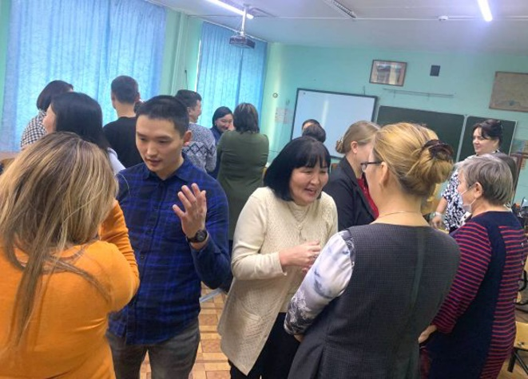
Сотрудничество с учреждениями
Образовательные организации Республики Тыва (техникумы, школы, д/с)
Центры психического здоровья детей, подростков РТ
Центры социальной помощи семье и детям РТ
Республиканский центр психолого-медико-социального сопровождения «Сайзырал»
Управление образования администраций
УМВД России по г. Кызылу
ФКУ ИК-4
ФКУ УИН УФСИН РФ по РТ
Войсковая часть 98475

Slide 17
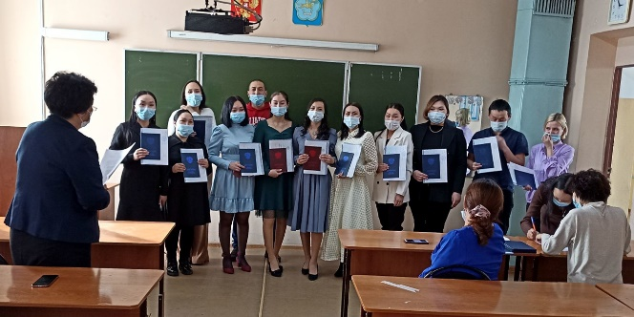
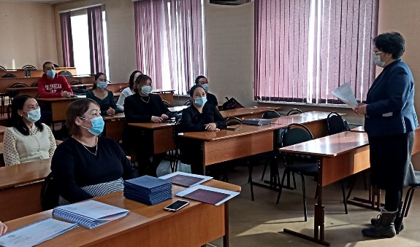
Выпускники
С 2011 года по направлению подготовки Психолого-педагогическое образование и Педагогику и психологию закончили более 343 выпускников из них 43 закончили с отличием.

Slide 18
Трудоустройство выпускников
Направление подготовки | Всего выпускников | Трудоустроены | Из них по специальности | Находятся в отпуске по уходу за ребенком | Продолжили обучение | Не трудоустроены
44.03.02 Психолого-педагогическое образование ОФО 2019 г. | 11 | 9 | 7 |  | 1
44.03.02 Психолого-педагогическое образование ЗФО 2020 г. | 16 | 13 | 5 | 2 | 1
44.03.01 Психолого-педагогическое образование, «Психолог в образовании» ОФО 2021 г. | 14 | 10 | 6 | 1 | 3

Slide 19

Благодарю за внимание!

